Slide 1





Desafio
Desafio: Gere planos de ação a partir de análises com SQL
Nome: Cristian dos Reis Martins

Slide 2

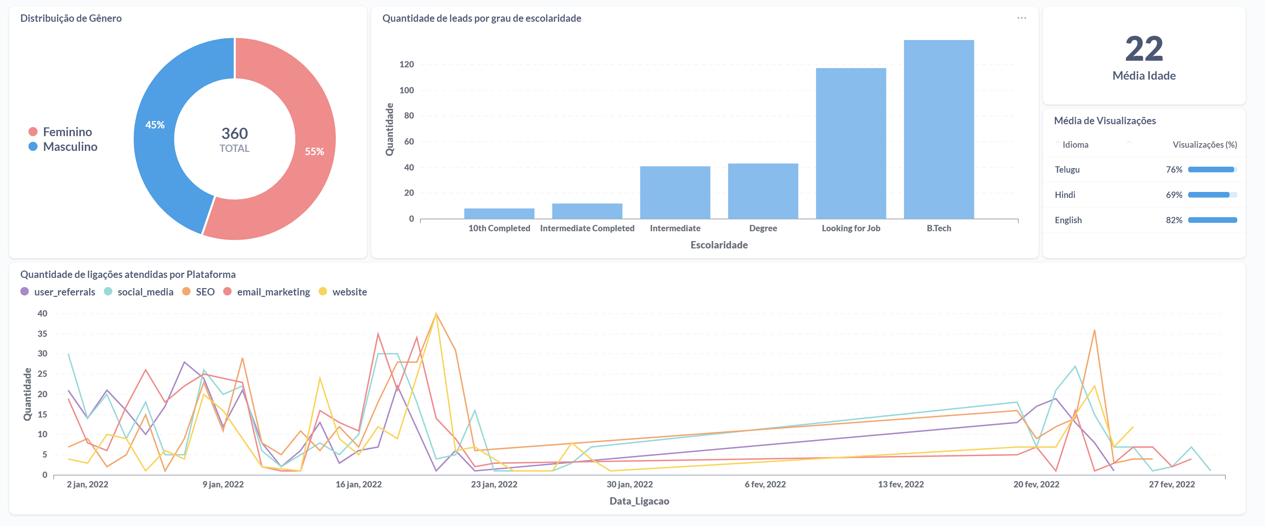
Dashboard
Insira o print do dashboard aqui

Slide 3
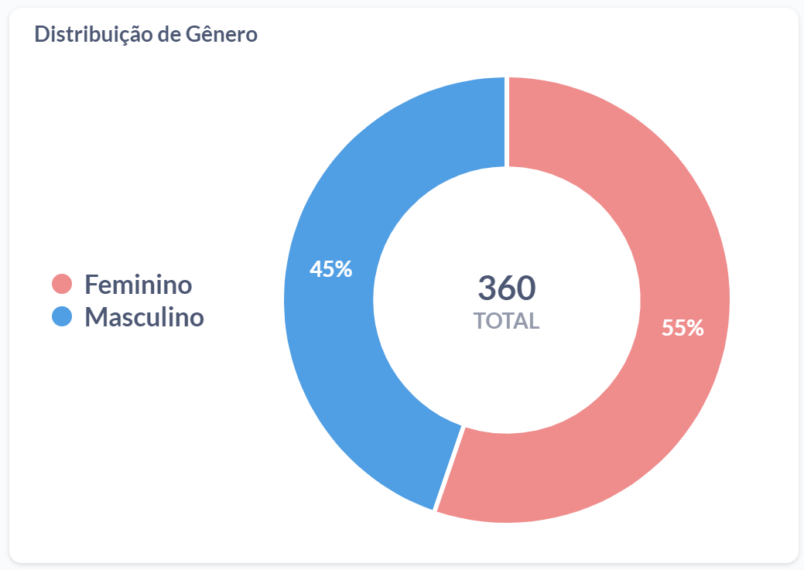
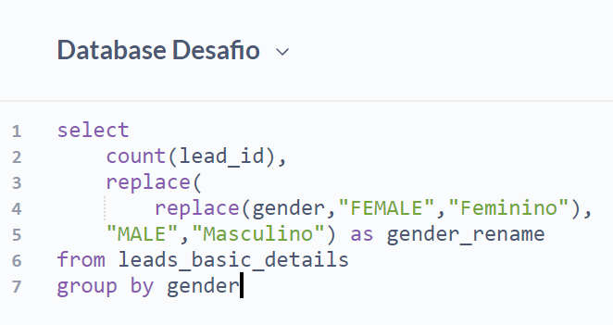
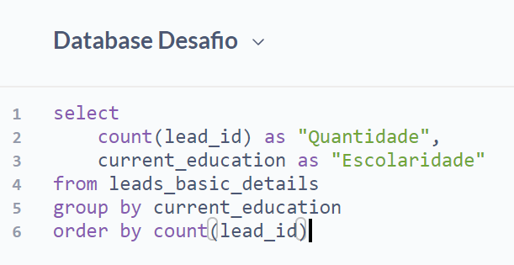
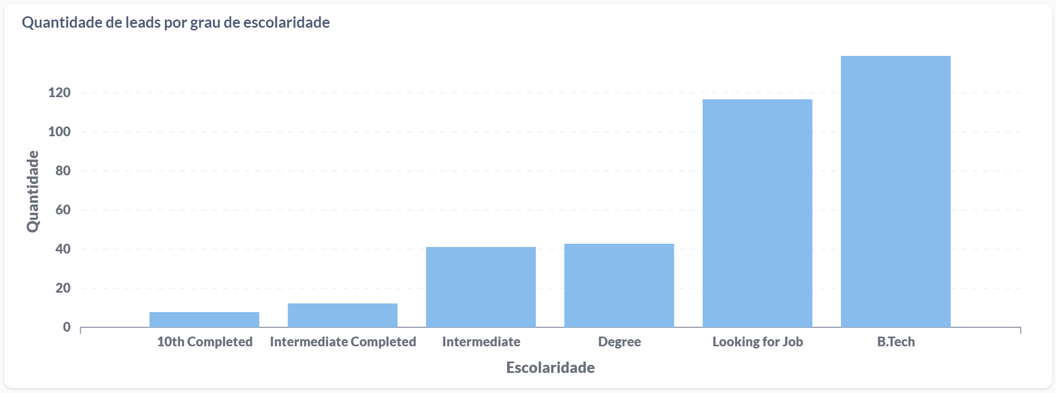
Gráfico 1 – Distribuição de Gênero
Query SQL 1
Gráfico 2 – Quantidade de leads por grau de escolaridade
Query SQL 2

Slide 4
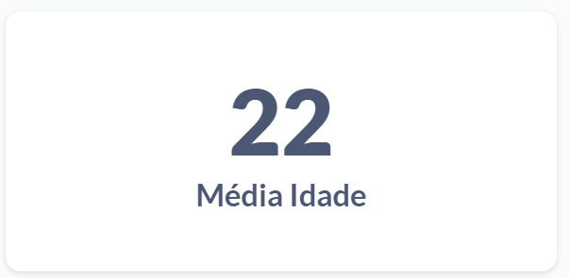
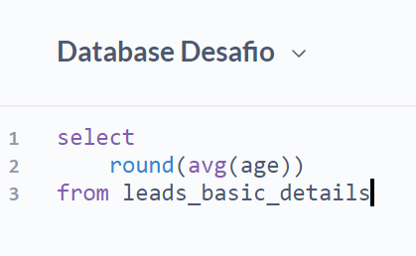
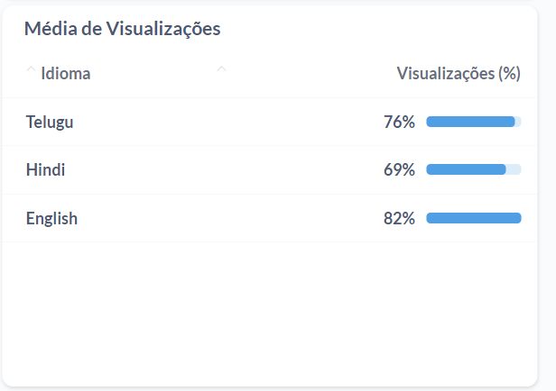
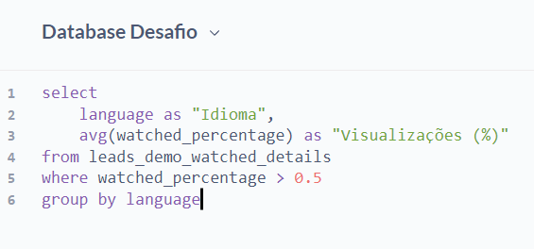
Gráfico 3 – Média Idade
Query SQL 3
Gráfico 4 – Média de Visualizações
Query SQL 4

Slide 5
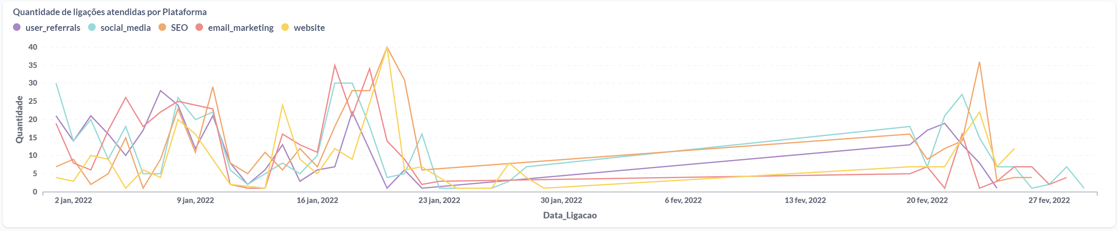
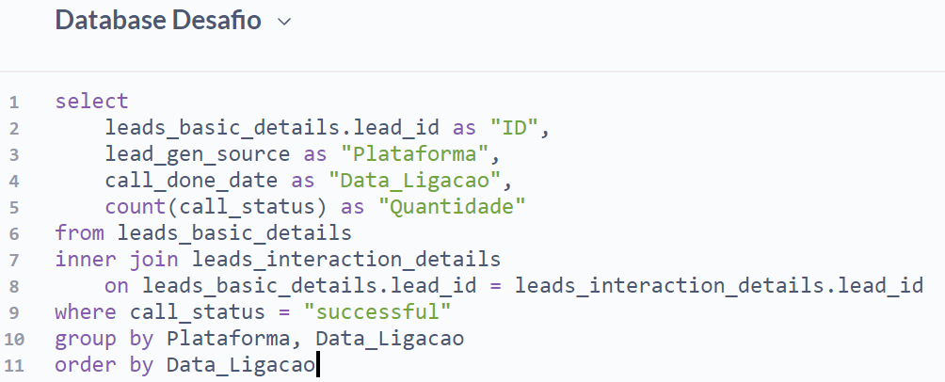
Gráfico 5 – Quantidade de ligações por Plataforma
Query SQL 5

